Slide 1
Árvores

Slide 2
Árvores
São estrutura de dados, não lineares, hierárquicas e recursivas;
Possui ampla utilização na computação.

Slide 3
Recursividade
É a propriedade daquilo que pode ser chamado inúmeras vezes;
Programar algo recursivo é desenvolver um algoritmo que “se chame” e quebre o problema em partes;

Slide 4
Recursividade
Segue o seguinte pensamentos:
  Se for fácil de resolver o problema faça sua solução;
  Se não for fácil “quebre” em pedaços menores.

Slide 5
Recursividade
Exemplo fatorial;
Fatorial é simples de resolver recursivamente;
3! -> 3*2!;
2! -> 2*1!;
1! -> 1*0!;
0! -> 1.

Slide 6
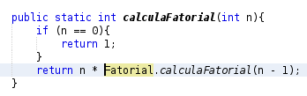
Recursividade

Slide 7
Árvores
Ela é formada por um conjunto de elementos chamados nós;
  Um deles é a raiz;
A raiz é conectada via arestas para outros nós filhos;
  Cada um é a raiz de uma subárvore;

Slide 8
Árvores
Um nó folha é um nó sem nenhum filho;
Um nó interno é qualquer nó que não é folha;
Um galho é o caminho conectando um nó a uma folha;

Slide 9
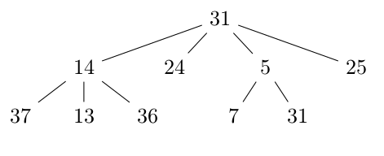
Árvores

Slide 10
Árvores
A profundidade (ou nível) de um nó é definida por:
  1;
    Se o nó é raiz;
  1 + profundidade do pai do nó;
    Se o nó não for raiz;
A altura da árvore é a sua profundidade máxima.

Slide 11
Árvores Binárias
Um dos tipos mais comuns;
Todos os nós tem, no máximo, dois filhos;
É possível utilizar para representar expressões.

Slide 12
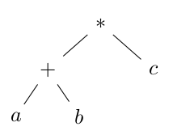
Árvores de expressões
(a+b) * c;

Slide 13
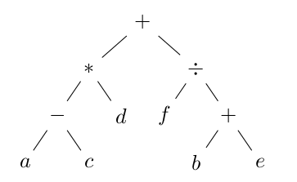
Árvores de expressões
(a-c)*d + f/b+e

Slide 14
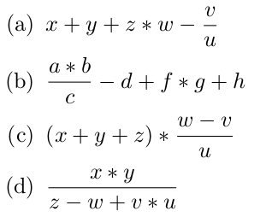
Exercícios
Faça a árvore de expressão para as seguintes equações:

